Slide 1
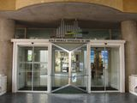
Présentation de La BDD 2015
http://www.ens-lyon.fr/DSM/DP/
Matériel pour l’oral
La collection

Slide 2
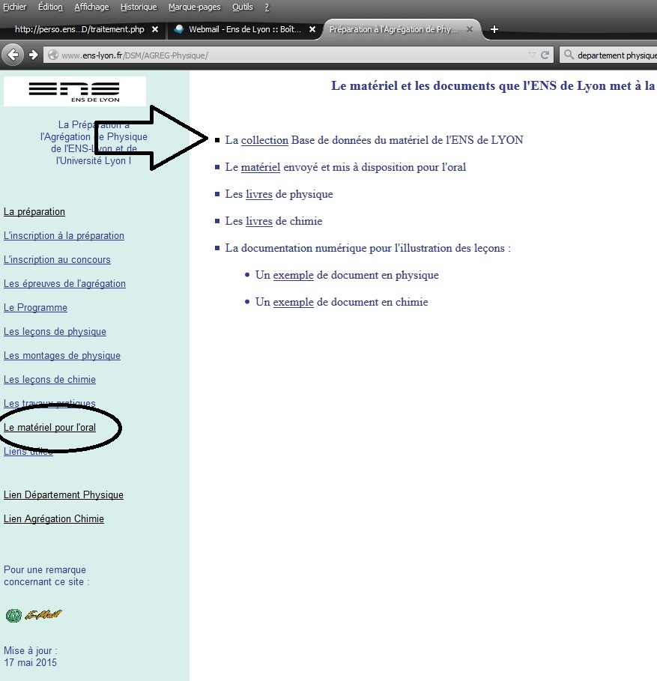
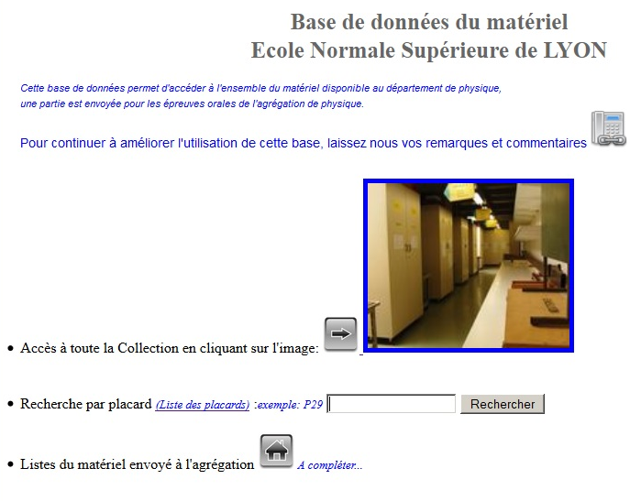
Accès à l’intégralité de la collection
ici
Raccourcis pour accéder directement au site Google : Benoit CAPITAINE .

Slide 3
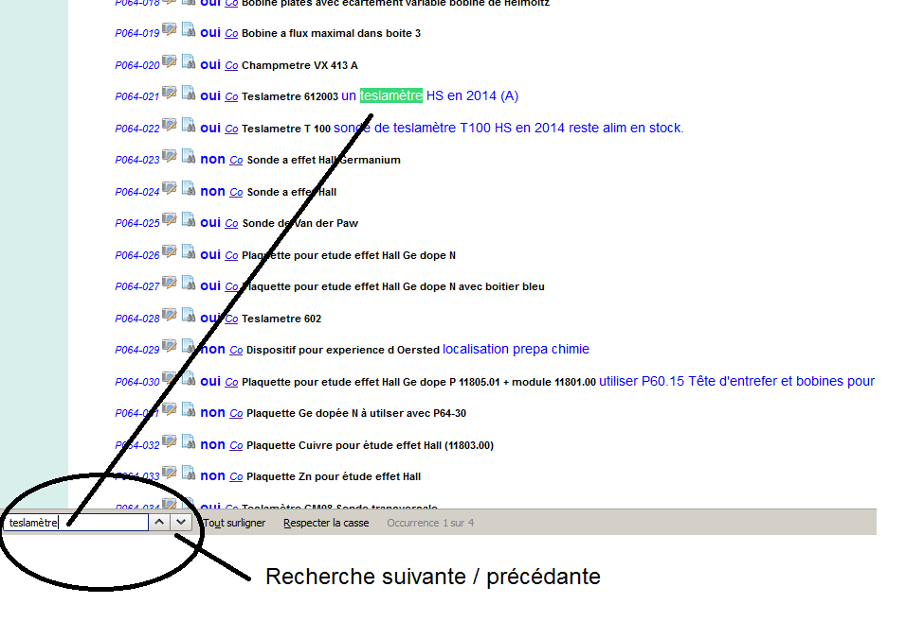
Recherche thématique avec le CTRL F exemple : « teslamètre »
- Identifiant
{
Les liens
- Photo
- Notice
-Une description
- Un commentaire
Plus de 2300 lignes correspondant à un type de matériels.
contenant de 1 à 30 appareils …

Slide 4
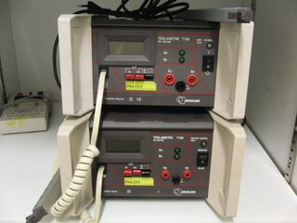
Les liens: la notice.pdf, la photo.jpg et l’identifiant : P064-022
Commentaire sur l’appareil

Slide 5
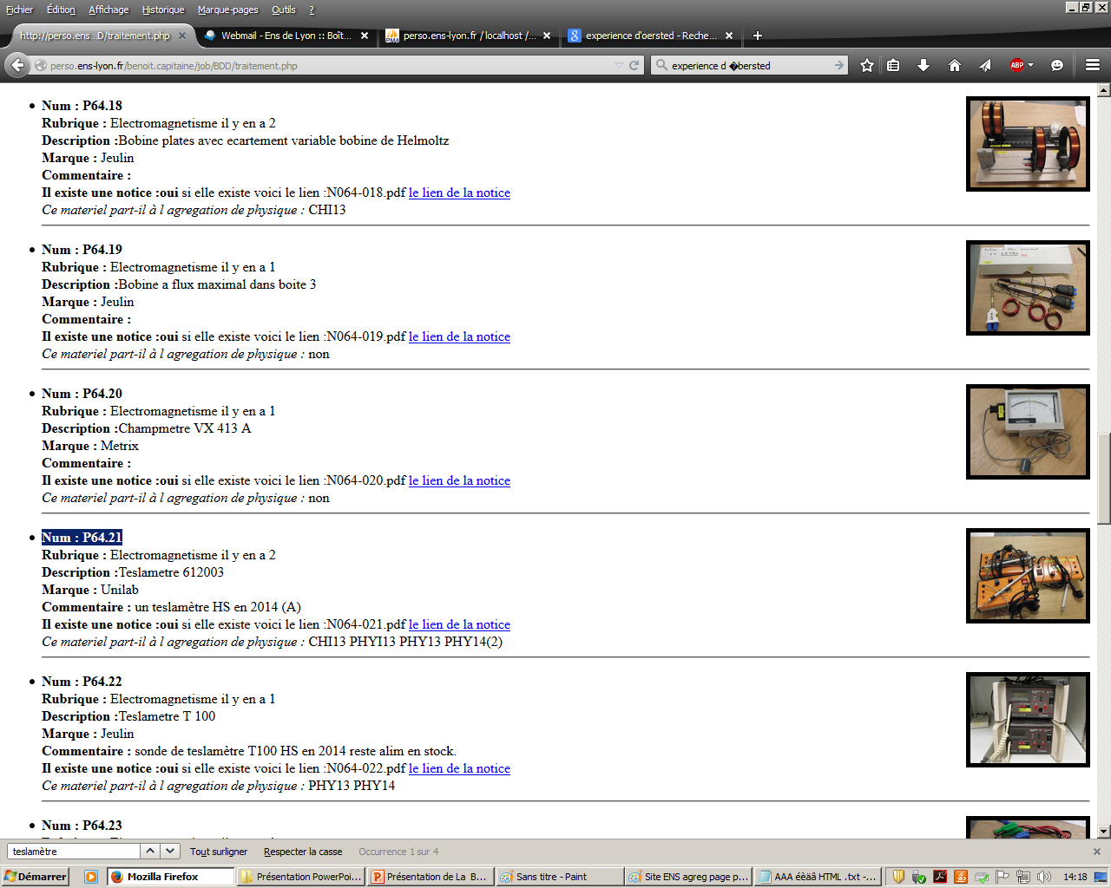
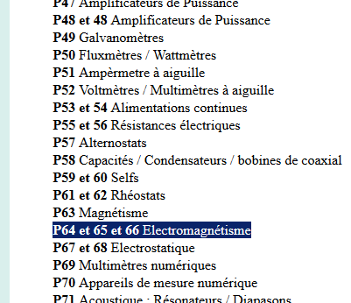
Recherche par placard « identifiant »
-Photo
-Description
-Marque
-Notice
-Commentaire

Slide 6
Listes pour l’agrégation de physique
- Agrég Physique
- Agrég de Chimie
- Agrég Interne
1/La session 2016
2/Les rajouts dans l’année
3/Archive de liste

Slide 7
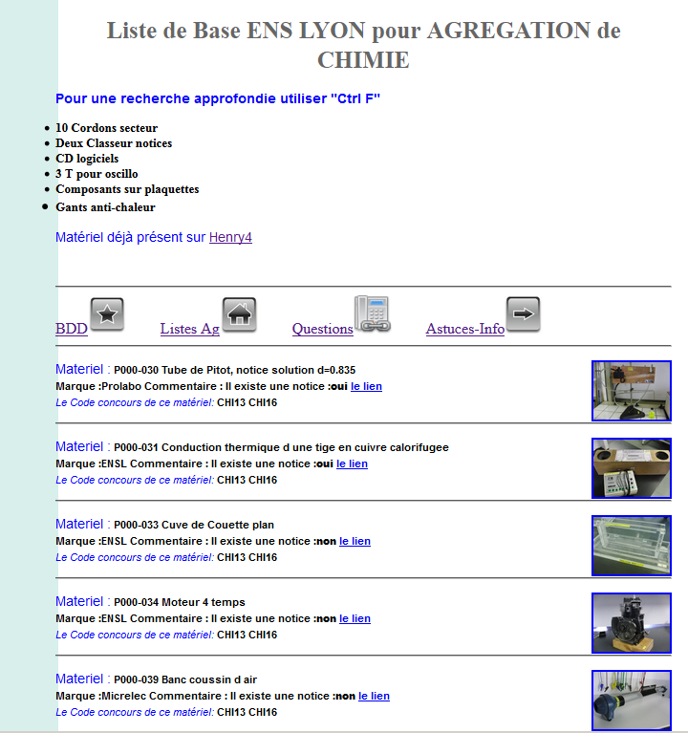
Utilisation des listes
Principe:
Une liste de base pour aider les étudiants
Une liste de rajout pendant l’année
Un responsable de liste étudiant/technicien
(pour l’ajout/suppression)
Une date limite de modification et une visite de la collection pour détecter le moindre oublie.

Slide 8
Autres informations
Le matériel personnel du futur agrégé :
-une règle, un rapporteur, une équerre
-une paire de ciseaux
-du scotch
-de la colle

Slide 9
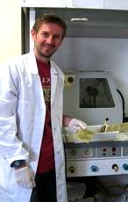
Hygiène et sécu
« Moi »
Signaler blessures,
Glissade dans le couloir
220V sur un appareil défectueux
Fuite de gaz
Évitez de reproduire les accidents améliorer les conditions de vie ….

Slide 10
Merci

